Slide 1
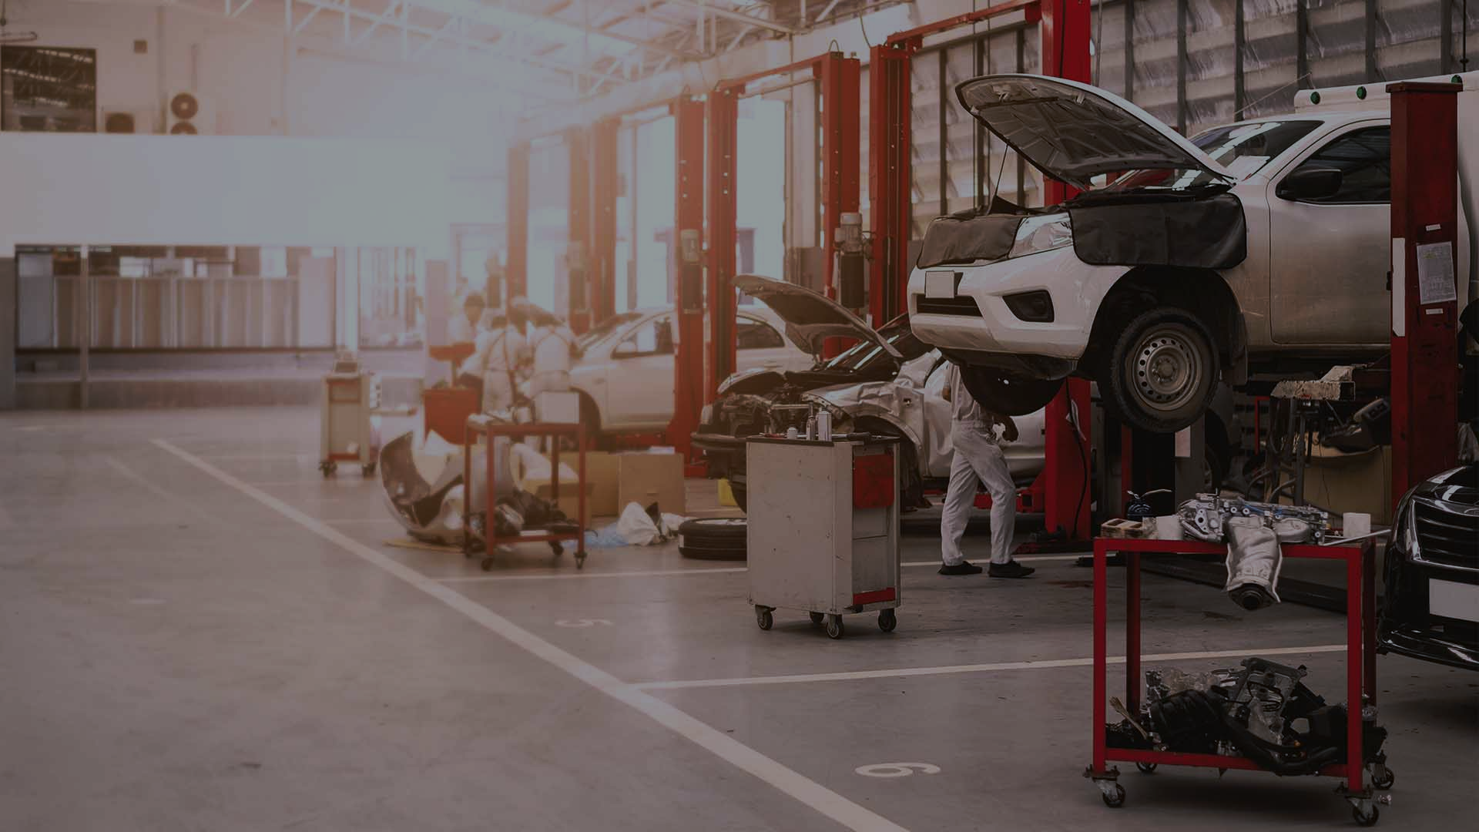








OFICINAS.web
PROJETO MANUNTENÇÃO DE VEÍCULOS
Notes:
https://unsplash.com/photos/AXu2aZ3YgP8

Slide 2

OPORTUNIDADE

Slide 3
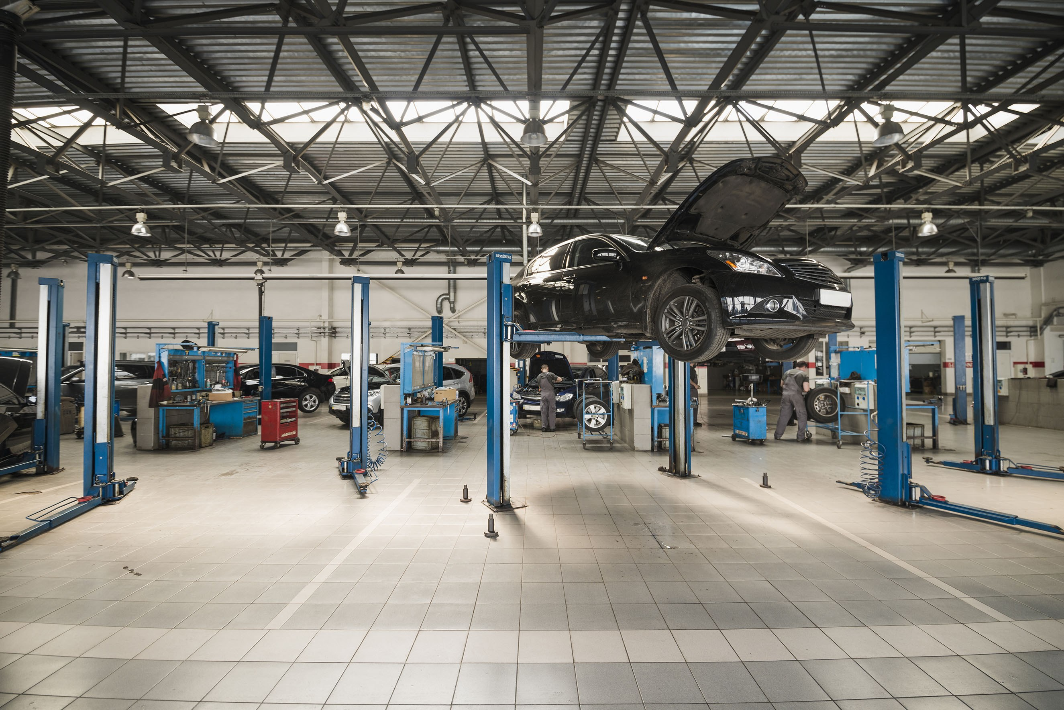
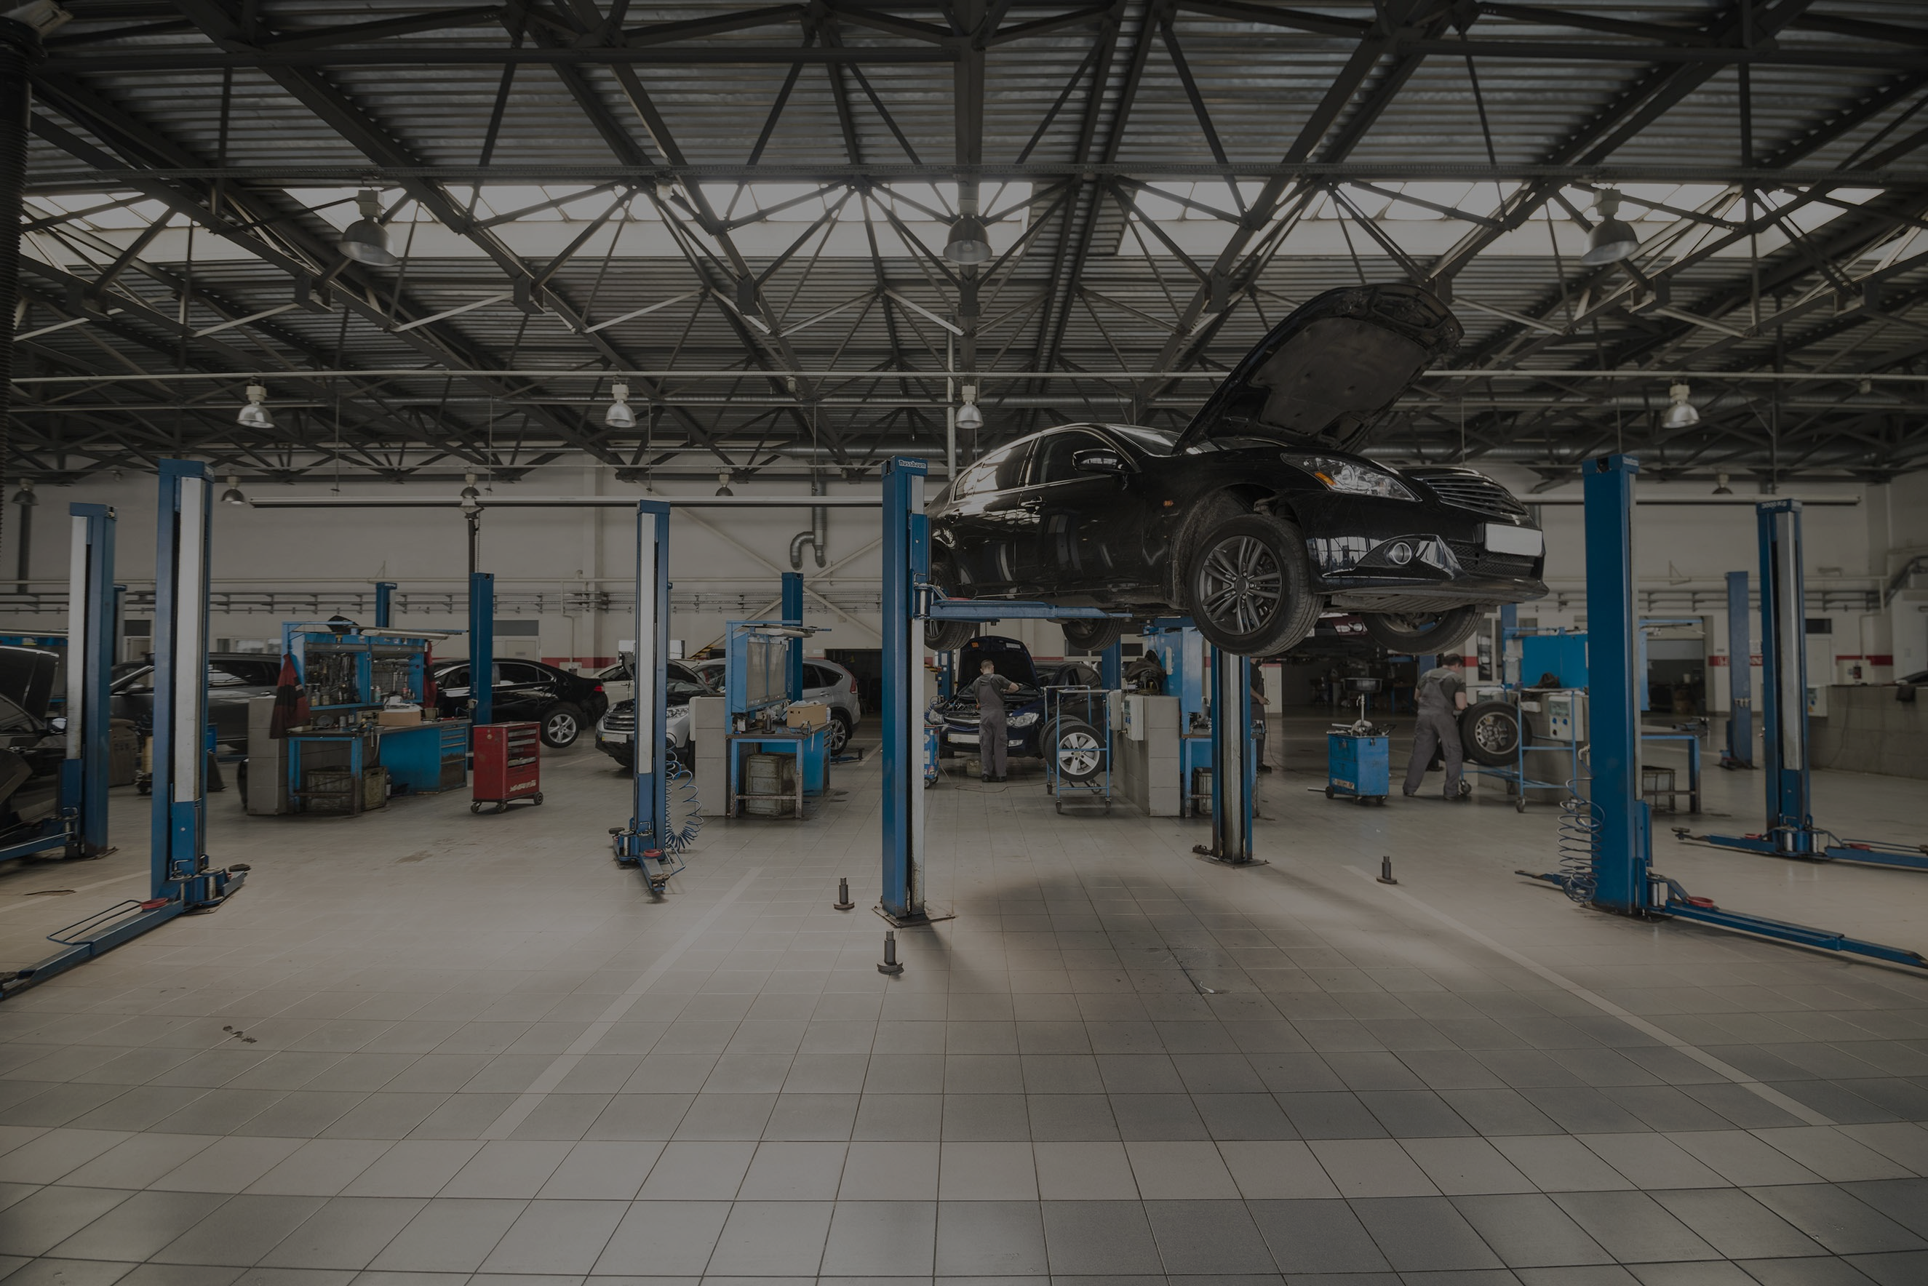
A OPORTUNIDADE
O veículo é considerado um bem durável, mas para que ele realmente dure é necessário realizar manutenções frequentes, são elas que mantêm o bom funcionamento do veículo e garantem que ele fique em estado de zero-quilômetro por mais tempo.
A realização das manutenções é de suma importância pois foi uma das principais causas de acidentes de trânsito, entre os anos de 2017 e 2019, mais de 12 mil acidentes de trânsito foram consequência de defeitos mecânicos (Nakata, 2019).
Os veículos modernos são muito complexos. Muitos serviços requerem um profissional qualificado para diagnosticar e reparar adequadamente seu veículo.
Notes:
https://unsplash.com/photos/fItRJ7AHak8

Slide 4

SOLUÇÃO

Slide 5
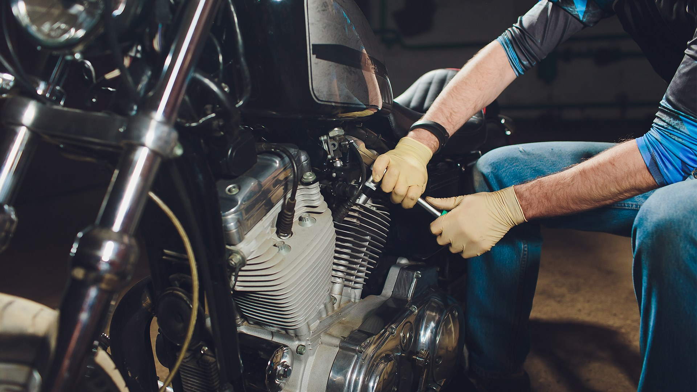
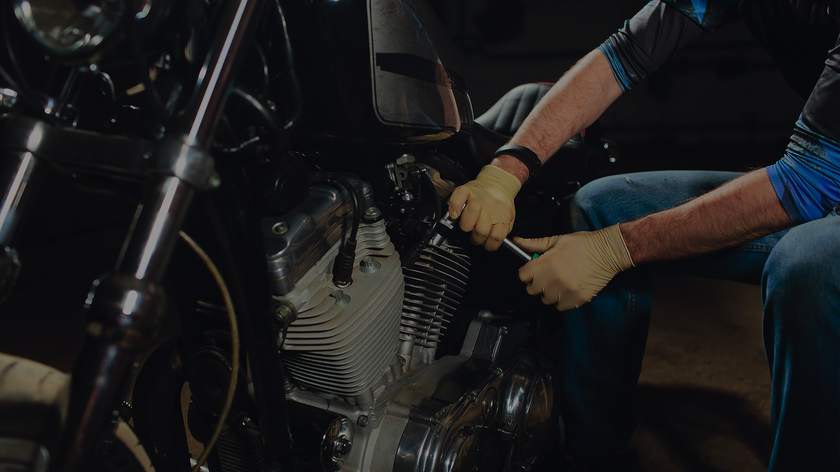
SOLUÇÃO
Na plataforma, ao usuário procurar a oficina mais próxima, ele conseguirá ver se a oficina oferece o serviço adequado que ele está buscando, além disso o usuário também tem acesso as avalições, produtos anunciados e comentários sobre a oficina.
Dessa maneira, neste trabalho é apresentado um projeto de desenvolvimento de um site que agrega profissionais que realizam manutenção de veículos.
Notes:
https://unsplash.com/photos/48nerZQCHgo

Slide 6

NOSSOS
DIFERENCIAIS

Slide 7
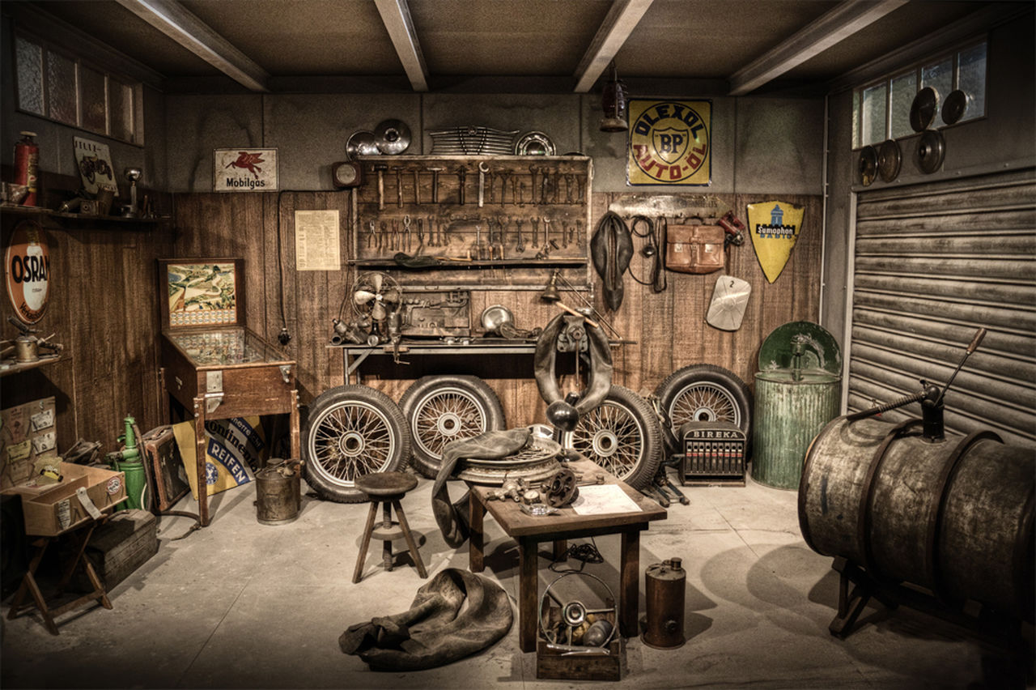
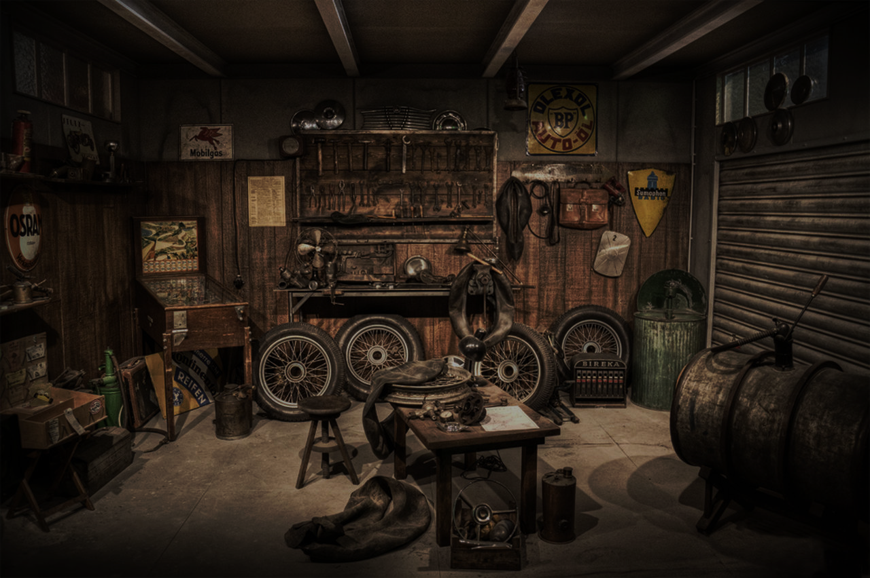
NOSSOS DIFERENCIAIS
Na plataforma o usuário pode buscar locais que realizam o reparo não somente de carros, mas também de motos e bicicletas.
No site também é possível visualizar a classificação dos serviços prestados e da qualidade dos produtos ofertados pela oficina.
.
Notes:
https://unsplash.com/photos/TvN54bnuQg8

Slide 8

MONETEZAÇÃO E
PÚBLICO ALVO

Slide 9


MONETIZAÇÃO E PÚBLICO ALVO
Público alvo
Donos de oficinas mecânicas de todo tipo (borracharia, funilaria, bicicletaria, auto elétricas, entre outros) e usuários que possuem veículos que precisam de reparo.
Monetização
Para anunciar suas oficinas, os proprietários têm a opção de escolher 3 planos que se diferenciam pela quantidade de produtos que podem ser anunciados.
Planos Mensais:
Pacote Básico
Anúncio da Oficina e anúncio de até 02 produtos.
Investimento: R$ 50,00
Pacote Médio
Anúncio da Oficina e anúncio de até 05 produtos.
Investimento: R$ 65,00
Pacote Master
Anúncio da Oficina e a anúncio de até 10 produtos.
Investimento: R$ 80,00
Notes:
https://unsplash.com/photos/GKLIsLZxhj0

